Slide 1
Factory + Seeder İstifadəsi
🎯 Məqsəd: Model əsaslı məlumat generasiyası (məsələn, Post::factory()->count(10)->create();)
Faker ilə real görünüşlü məlumatların avtomatik yaradılması
1. Factory yaratmaq: php artisan make:factory PostFactory --model=Post
Bu nə edir?
database/factories/PostFactory.php faylı yaradılır
Laravel bilir ki, bu factory Post modelinə aiddir

Slide 2
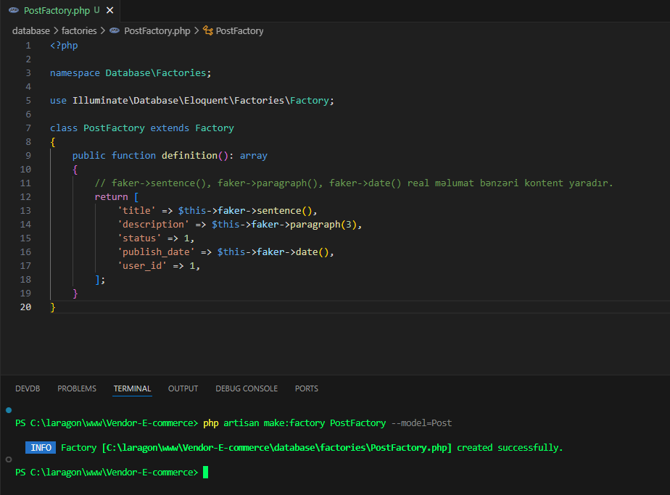
2. PostFactory.php faylında məlumatların təyin edilməsi
faker->sentence(), faker->paragraph(), faker->date() real məlumat bənzəri kontent yaradır.

Slide 3
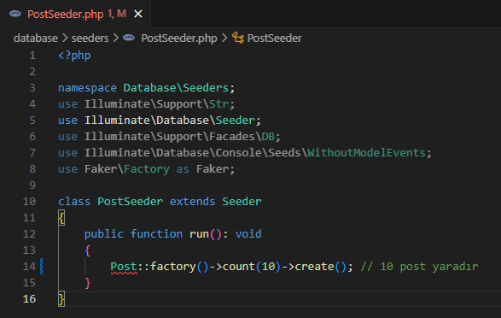
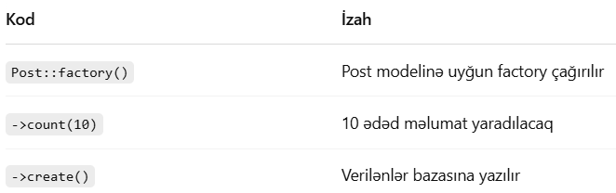
3. Seeder-də Factory istifadə etmə qaydası.
PostSeeder.php faylında belə yazırıq: Post::factory()->count(10)->create();
NOT: əgər Post::factory()->count(10)->create(); istifadə ediriksə, bu o deməkdir ki:
✅ Bizdə Post modeli mövcud olmalıdır. Laravel-in factory sistemi Model-lər üzərindən işləyir, yəni PostFactory də, Seeder də, create() metodu da Model klasını istifadə edir.
Əgər Post modeli yoxdursa, bunu yaratmalıyıq: php artisan make:model Post
Bu əmr bizim üçün: app/Models/Post.php faylını yaradır
Lazım olarsa -m flag-i ilə migration da yarada bilərsən: php artisan make:model Post -m
Ancaq bizdə artıq migration var.
Model olmadan bu kod niyə işləmir?
Post burada Eloquent model klasına istinad edir.
Əgər bu klas mövcud deyilsə, Laravel şəkildəki kimi "Class 'Post' not found" xətası verir.

Slide 4
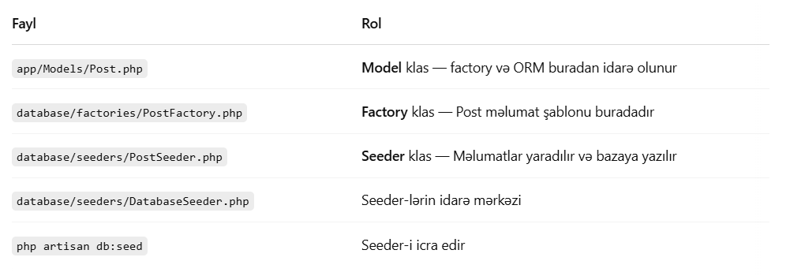
Ardıcıllıq necə olmalıdır ?

Slide 5
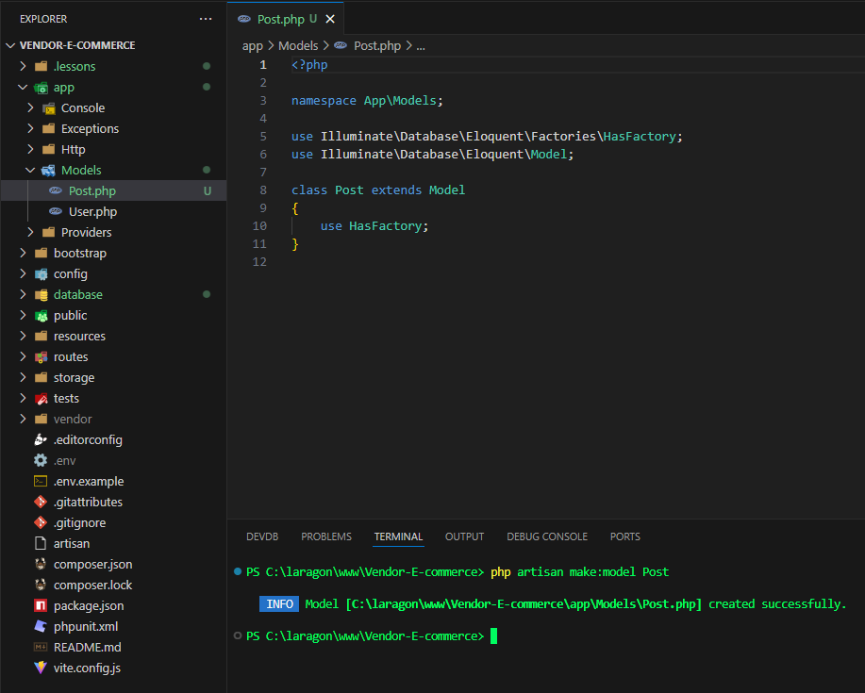
Əgər biz artıq posts cədvəlini migration ilə yaratmışıqsa, sadəcə bizə model lazımdır: php artisan make:model Post
Çünki factory() və create() metodları model olmadan işləyə bilməz.

Slide 6
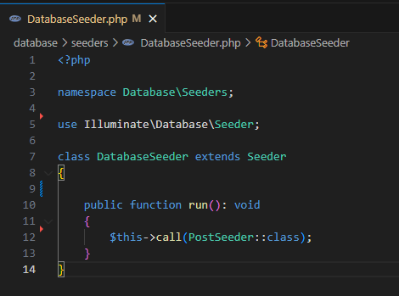
4. Seeder-i DatabaseSeeder.php-də çağır

Slide 7
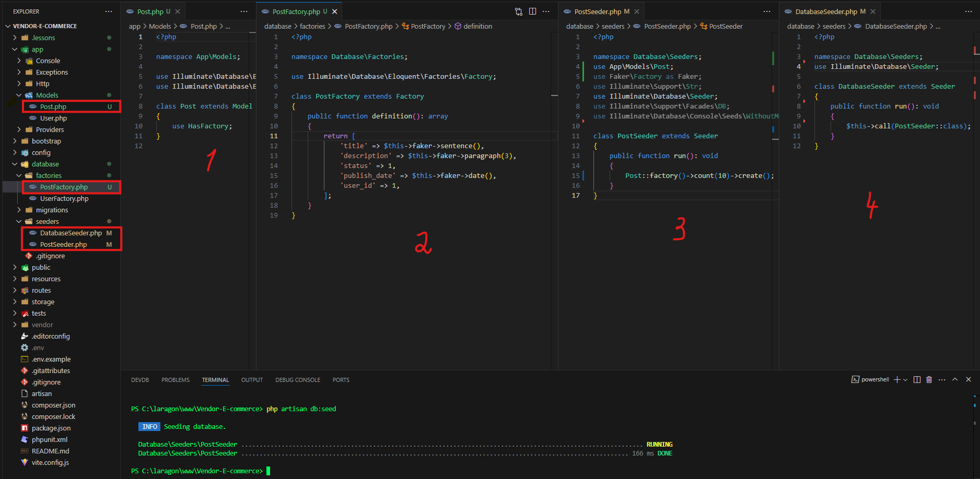
5. Məlumatları tətbiq etmək | Əmr: php artisan db:seed | Və ya tam sıfırdan: php artisan migrate:fresh --seed

Slide 8
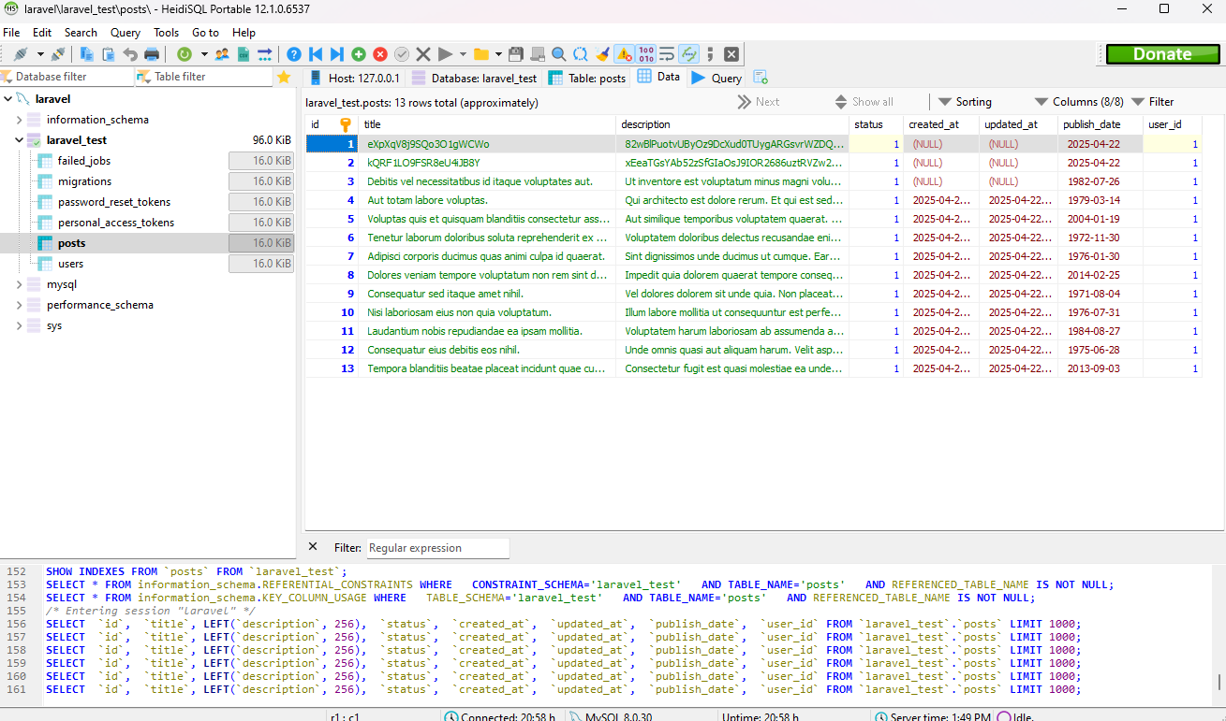
.

Slide 9
BONUS: User ilə əlaqələndirmə (Foreign Key)
Əgər user_id dinamik şəkildə təyin olunsun istəyirsinizsə: 'user_id' => \App\Models\User::factory(),
Bu halda hər Post üçün avtomatik bir User də yaradılacaq və əlaqə qurulacaq.

Slide 10
.

Slide 11
.

